Slide 1
빅데이터 플랫폼 아키텍쳐 설계
수집데이터 조회
빅테이터 강병화

Slide 2
INDEX
스마트 카 상태 정보 테이블 생성
2. 스마트 카 상태 정보 데이터 조회
3. 스마트 카 운행 정보 테이블 생성
4. 스마트 카 운행 정보 데이터 조회
5. 스마트 카 날짜 별 차 번호 데이터 조회
6. 스마트 카 날짜 별 차 번호 검색 결과
7. 스마트 카 운행 정보 조회 및 결과

Slide 3
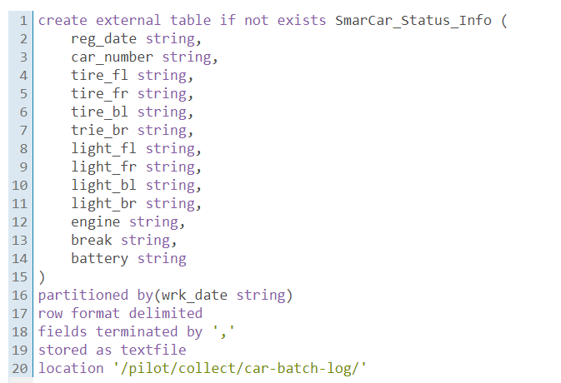
1. 스마트 카 상태 정보 테이블 생성
수집한 스마트 카 상태 정보를
테이블 생성하면서 입력합니다.
수집한 데이터는
파일 형태이므로 파일 경로를
지정해줍니다.

Slide 4
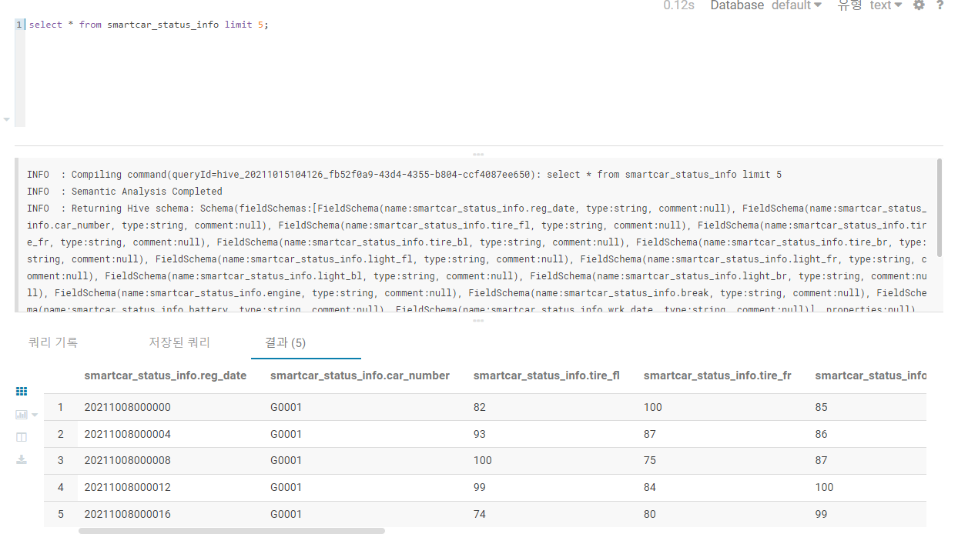
2. 스마트 카 상태 정보 데이터 조회
스마트 카 상태 정보 테이블에
데이터가 있는지 SELECT
HiveQL 쿼리문으로
검색해봅니다.

Slide 5
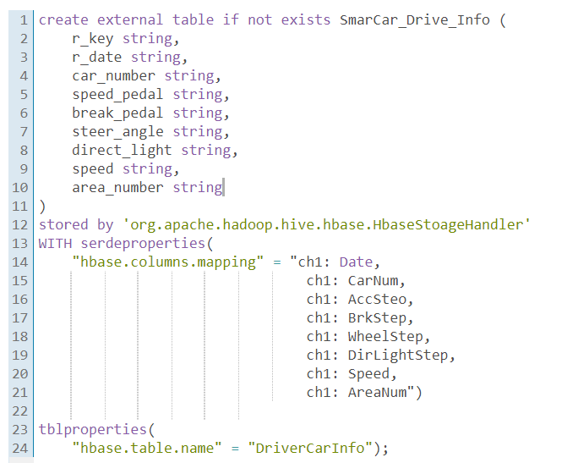
3. 스마트 카 운행 정보 테이블 생성
수집한 스마트 카 운행 정보를
테이블 생성하면서
입력합니다.
수집한 데이터는
Hbase에 있는 테이블 안의
데이터이므로
DriverCarInfo에 들어 있는
데이터를 가져 와야합니다.

Slide 6
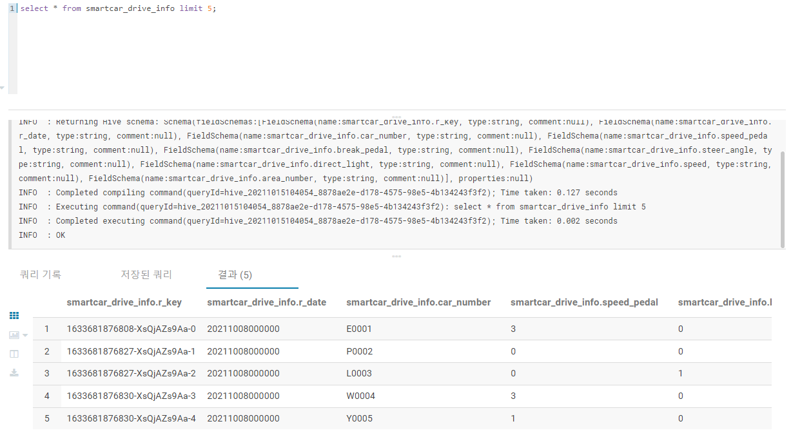
4.스마트 카 운행 정보 데이터 조회
스마트 카 운행 정보
테이블에
데이터가 있는지
SELECT
HiveQL 쿼리문으로
검색해봅니다.

Slide 7
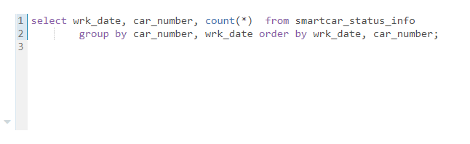
5.스마트 카 날짜 별 차 번호 데이터 조회
스마트 카 상태 정보 테이블에
있는 데이터 중에서 차 번호와
날짜 별로 그룹을 지어서
날짜부터 오름차순으로
정렬해서 개수를 조회합니다.
날짜가 같다면 차 번호를
기준으로 정렬합니다.

Slide 8
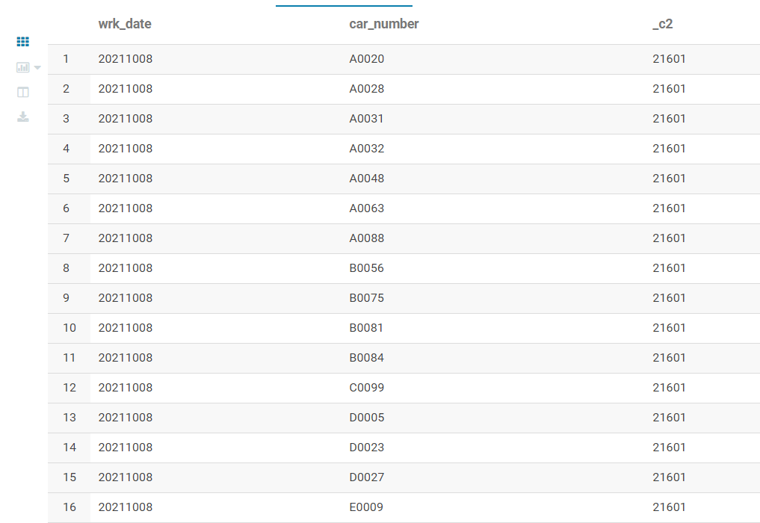
6. 스마트 카 날짜 별 차 번호 검색 결과
같은 날짜 그룹부터 오름차순
정렬되고 차 번호가 오름차순으로
정렬되는 것을 보실 수 있습니다.
집계는 그 날짜에 해당되는
개수이므로 같은 결과가 나옵니다.

Slide 9
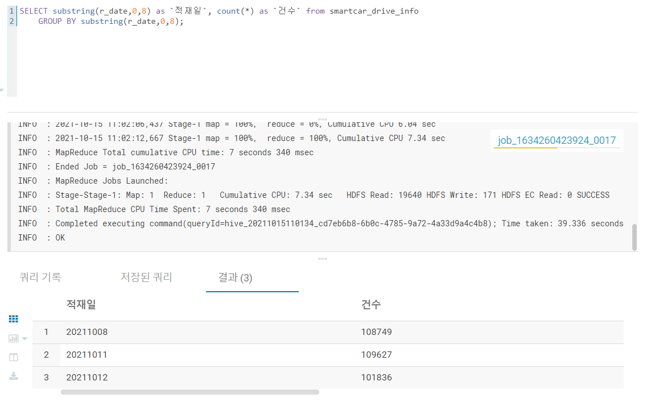
7. 스마트 카 운행 정보 조회 및 결과
스마트 카 운행 정보
테이블에서 적재 날짜를
년,월,일로 파싱한 결과를
가지고 같은 날짜끼리
그룹핑하여 결과를
조회 합니다. 속성값을 적재일,
건수로 정해줍니다.

Slide 10
Thank you!!

